Slide 1
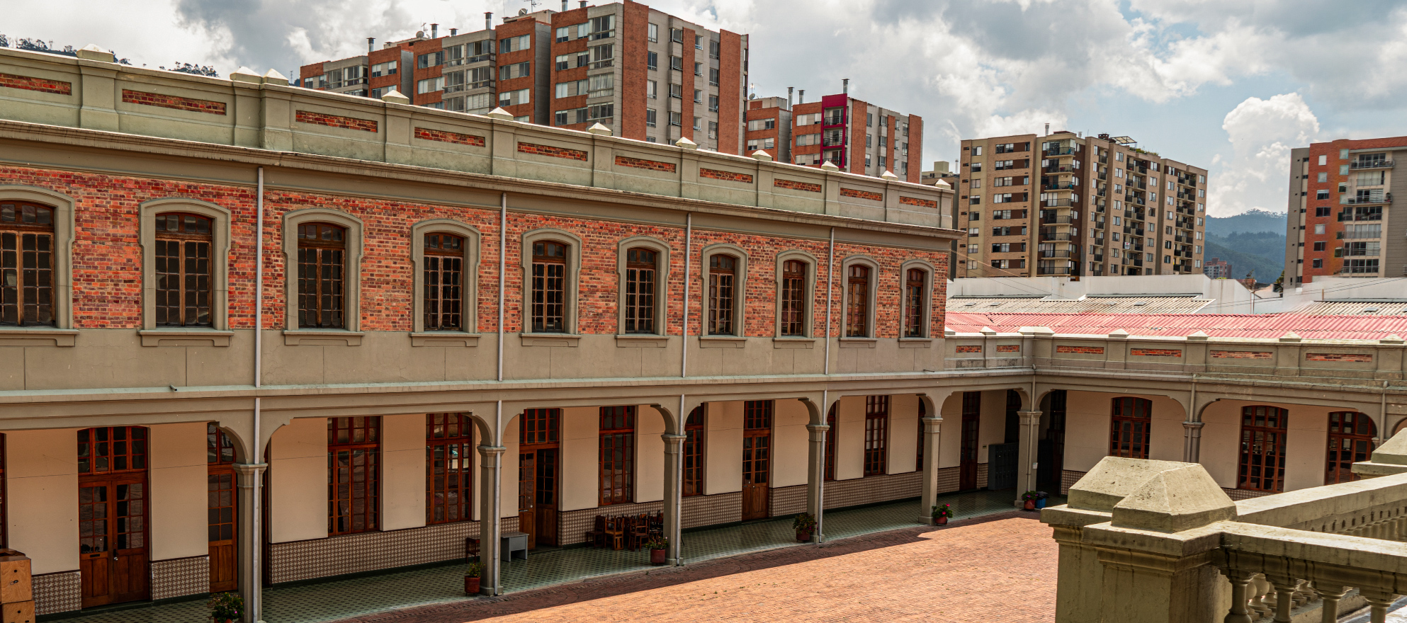








TÍTULO DEL CASO
Autor 1*, Autor2*, Autor 3*
* Formación y Filiación Institucional Autor 1
*Formación y Filiación Institucional Autor 2
* ** Formación y Filiación Institucional Autor 3
INTRODUCCIÓN
DISCUSIÓN Y CONCLUSIÓN
Un póster es un documento gráfico de gran tamaño que sirve para presentar un proyecto o los resultados de una investigación en las Jornadas. Permite transmitir de modo rápido y claro las ideas centrales de un trabajo. Al aportar información fundamentalmente gráfica hace que la información sea atractiva y fácilmente legible. Un póster es un documento gráfico de gran tamaño que sirve para presentar un proyecto o los resultados de una investigación en las Jornadas. Permite transmitir de modo rápido y claro las ideas centrales de un trabajo. Al aportar información fundamentalmente gráfica hace que la información sea atractiva y fácilmente legible.
Un póster es un documento gráfico de gran tamaño que sirve para presentar un proyecto o los resultados de una investigación en las Jornadas. Permite transmitir de modo rápido y claro las ideas centrales de un trabajo.
METODOLOGÍA
Un póster es un documento gráfico de gran tamaño que sirve para presentar un proyecto o los resultados de una investigación en las Jornadas. Permite transmitir de modo rápido y claro las ideas centrales de un trabajo. Al aportar información fundamentalmente gráfica hace que la información sea atractiva y fácilmente legible. Un póster es un documento gráfico de gran tamaño que sirve para presentar un proyecto o los resultados de una investigación en las Jornadas. Permite transmitir de modo rápido y claro las ideas centrales de un trabajo. Al aportar información fundamentalmente gráfica hace que la información sea atractiva y fácilmente legible.
DISCUSIÓN Y CONCLUSIÓN
Un póster es un documento gráfico de gran tamaño que sirve para presentar un proyecto o los resultados de una investigación en las Jornadas. Permite transmitir de modo rápido y claro las ideas centrales de un trabajo. Al aportar información fundamentalmente gráfica hace que la información sea atractiva y fácilmente legible. Un póster es un documento gráfico de gran tamaño que sirve para presentar un proyecto o los resultados de una investigación en las Jornadas. Permite transmitir de modo rápido y claro las ideas centrales de un trabajo. Al aportar información fundamentalmente gráfica hace que la información sea atractiva y fácilmente legible.
REGISTRO FOTOGRÁFICO
INSERTE SU IMAGEN AQUÍ
BIBLIOGRAFÍA
Un póster es un documento gráfico de gran tamaño que sirve para presentar un proyecto o los resultados de una investigación en las Jornadas. Permite transmitir de modo rápido y claro las ideas centrales de un trabajo. Al aportar información fundamentalmente gráfica hace que la información sea atractiva y fácilmente legible.
Fundación Universitaria Sanitas |
PBX: (571) 589 5377 | unisanitas@unisanitas.edu.co
Bogotá, Sede Norte: Calle 170 # 8-41
Copyright © Fundación Universitaria Sanitas
C:PT:COL.UNI.DAI.GPIA.CEI.15 | V: 0 | PLANTILLA PARA PRESENTACIÓN DE PÓSTER
 | F: 30/08/2024 | DESARROLLO Y ARTICULACIÓN DE LA INVESTIGACIÓN E INNOVACIÓN EMPRESA- ESTADO- SOCIEDAD

Slide 2

TÍTULO DEL CASO
Autor 1*, Autor2*, Autor 3*
* Formación y Filiación Institucional Autor 1
*Formación y Filiación Institucional Autor 2
* ** Formación y Filiación Institucional Autor 3
INTRODUCCIÓN
DISCUSIÓN Y CONCLUSIÓN
Un póster es un documento gráfico de gran tamaño que sirve para presentar un proyecto o los resultados de una investigación en las Jornadas. Permite transmitir de modo rápido y claro las ideas centrales de un trabajo. Al aportar información fundamentalmente gráfica hace que la información sea atractiva y fácilmente legible. Un póster es un documento gráfico de gran tamaño que sirve para presentar un proyecto o los resultados de una investigación en las Jornadas. Permite transmitir de modo rápido y claro las ideas centrales de un trabajo. Al aportar información fundamentalmente gráfica hace que la información sea atractiva y fácilmente legible.
Un póster es un documento gráfico de gran tamaño que sirve para presentar un proyecto o los resultados de una investigación en las Jornadas. Permite transmitir de modo rápido y claro las ideas centrales de un trabajo.
METODOLOGÍA
Un póster es un documento gráfico de gran tamaño que sirve para presentar un proyecto o los resultados de una investigación en las Jornadas. Permite transmitir de modo rápido y claro las ideas centrales de un trabajo. Al aportar información fundamentalmente gráfica hace que la información sea atractiva y fácilmente legible. Un póster es un documento gráfico de gran tamaño que sirve para presentar un proyecto o los resultados de una investigación en las Jornadas. Permite transmitir de modo rápido y claro las ideas centrales de un trabajo. Al aportar información fundamentalmente gráfica hace que la información sea atractiva y fácilmente legible.
DISCUSIÓN Y CONCLUSIÓN
Un póster es un documento gráfico de gran tamaño que sirve para presentar un proyecto o los resultados de una investigación en las Jornadas. Permite transmitir de modo rápido y claro las ideas centrales de un trabajo. Al aportar información fundamentalmente gráfica hace que la información sea atractiva y fácilmente legible. Un póster es un documento gráfico de gran tamaño que sirve para presentar un proyecto o los resultados de una investigación en las Jornadas. Permite transmitir de modo rápido y claro las ideas centrales de un trabajo. Al aportar información fundamentalmente gráfica hace que la información sea atractiva y fácilmente legible.
REGISTRO FOTOGRÁFICO
INSERTE SU IMAGEN AQUÍ
BIBLIOGRAFÍA
Un póster es un documento gráfico de gran tamaño que sirve para presentar un proyecto o los resultados de una investigación en las Jornadas. Permite transmitir de modo rápido y claro las ideas centrales de un trabajo. Al aportar información fundamentalmente gráfica hace que la información sea atractiva y fácilmente legible.
Fundación Universitaria Sanitas | PBX: (571) 589 5377 | unisanitas@unisanitas.edu.co
Bogotá, Sede Norte: Calle 170 # 8-41
Copyright © Fundación Universitaria Sanitas
C:PT:COL.UNI.DAI.GPIA.CEI.15 | V: 0 | PLANTILLA PARA PRESENTACIÓN DE PÓSTER
 | F: 30/08/2024 | DESARROLLO Y ARTICULACIÓN DE LA INVESTIGACIÓN E INNOVACIÓN EMPRESA- ESTADO- SOCIEDAD

